Slide 1
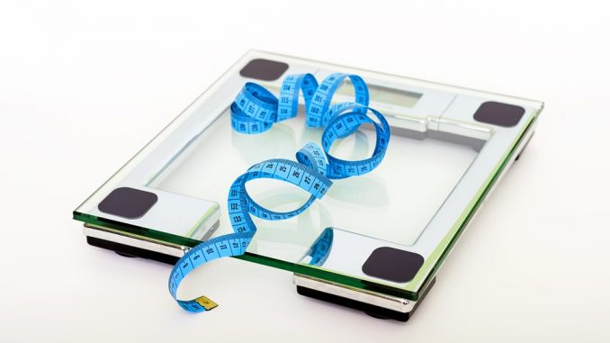
Właściwa masa ciała

Slide 2
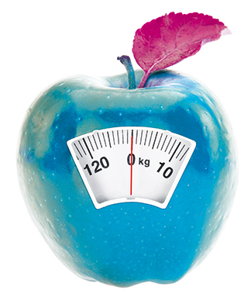
PRAWIDŁOWA, IDEALNA MASA, CZYLI JAKA?
Ile powinien ważyć człowiek? Nie ma na to pytanie jednej, gotowej, zawsze dobrej odpowiedzi. Sportowcy bowiem chcąc występować w danej konkurencji niejednokrotnie muszą się podporządkować regulaminom, które dokładnie określają ile może wynosić i masa ciała. Dotyczy to np. skoczków narciarskich, bokserów, zapaśników czy zawodników startujących w podnoszeniu ciężarów. Są również takie dyscypliny sportu, w przypadku których masa ciała znacząco wpływa na wynik klasyfikacji, np. lekkoatletyka.

Slide 3
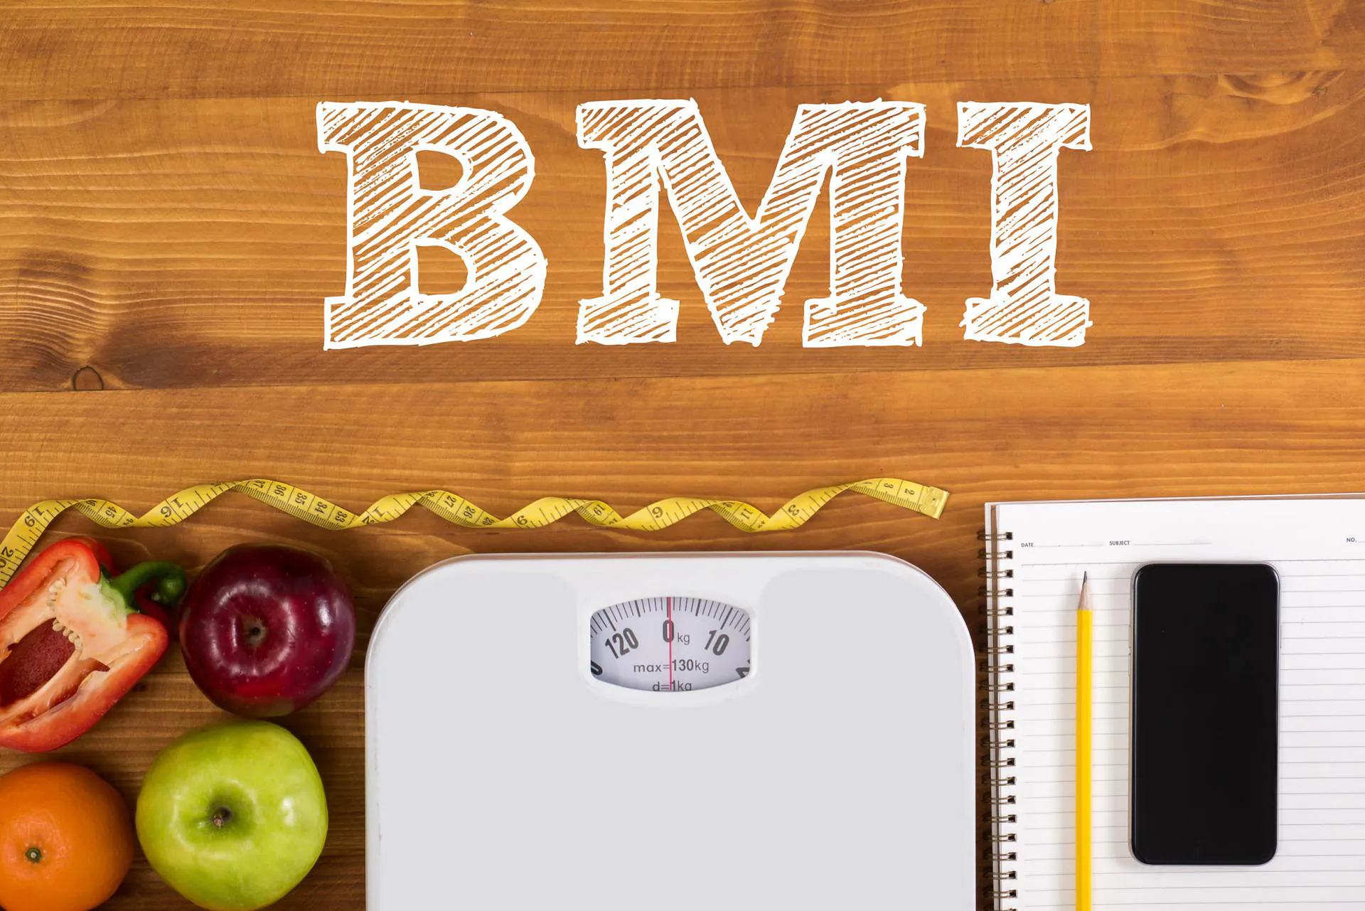
Najcześciej, aby obliczyć prawidłową masę ciała wykorzystuje się wskaźnik BMI (ang. Body Mass Index). To współczynnik, który pozwala obliczyć, czy proporcje naszej masy ciała w stosunku do wzrostu są właściwe.
Wskaźnik BMI nie mierzy zawartości tkanki tłuszczowej w organizmie, ilości wody, masy mieśniowej, jednak dość skutecznie pozwala stwierdzić, czy nie grozi nam otyłość, nadwaga lub niedowaga.

Slide 4
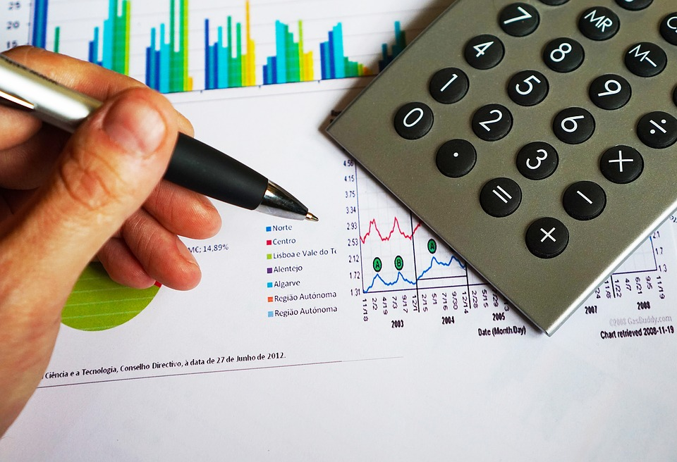
Kalkulator BMI został opracowany prawie 200 lat temu przez belgijskiego statystyka Adolfa Queteleta. Powszechnie zaczęto go stosować w latach 70-tych XX wieku. Obecnie posługują się nim liczne organizacje i ośrodki zajmujące się zdrowiem.

Slide 5
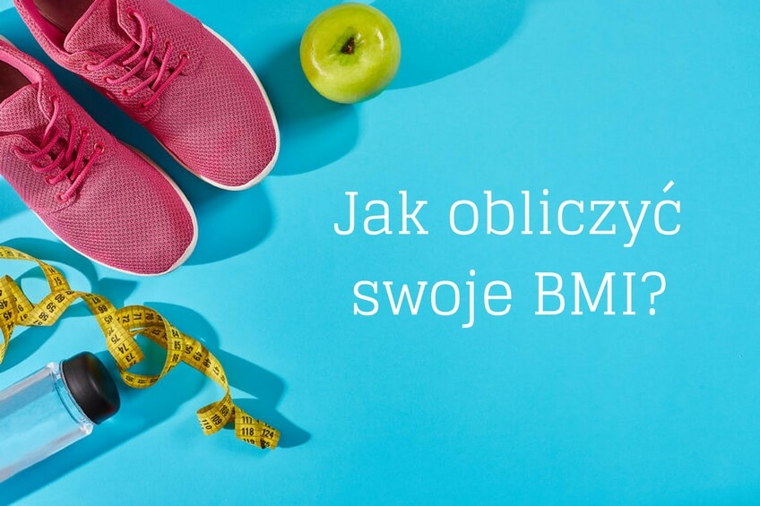

Slide 7
A zatem wystarczy podzielić swoją wagę w kilogramach przez wzrost w metrach podniesiony do kwadratu, np.:
wzrost 165 cm
waga 60 kg
wzrost pomnóż 1,65 x 1,65 = 2,7225
wagę 60 kg podziel przez wynik, który otrzymałeś : 60kg / 2,7225
Tak uzyskasz swoją wartość wskaźnika BMI= 22,03
Po obliczeniu wskaźnika BMI przyporządkowuje się wynik do odpowiedniego przedziału.

Slide 8
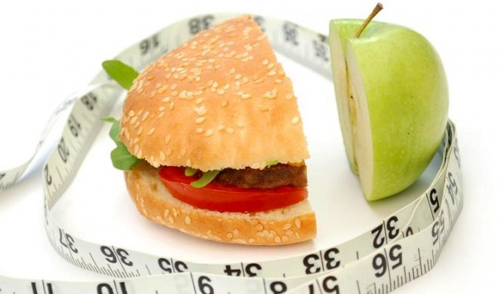
Co oznacza uzyskany wynik? Klasyfikacja trzystopniowa:
< 18,5 niedowaga 18,5-24,99 waga prawidłowa
≥ 25,0 nadwaga
Klasyfikacja ośmiostopniowa:
< 16,0 wygłodzenie 16,0–16,99 wychudzenie
17,0–18,49 niedowaga
18,5–24,99 waga prawidłowa
25,0–29,99 nadwaga
30,0–34,99 I stopień otyłości
35,0–39,99 II stopień otyłości
≥ 40,0 III stopień otyłości

Slide 9
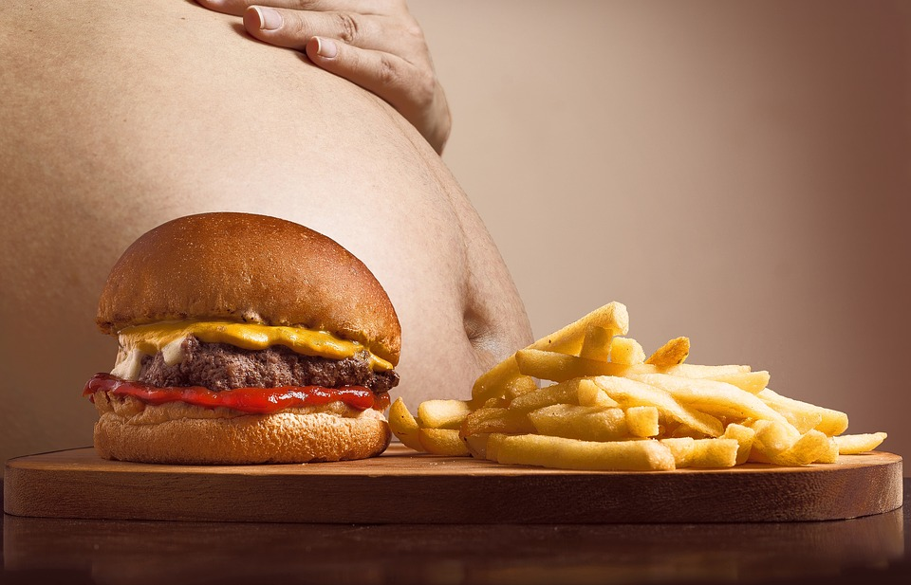
Do najczęstszych przyczyn nadwagi należy zbyt wysoka kaloryczność diety w stosunku do zużywanej energii na skutek niewystarczającej codziennej aktywności fizycznej. zdarza się, że wzrost masy ciała może wynikać z zatrzymania wody w organizmie. Z otyłością i nadwagą wiąże się także ryzyko choroby zwyrodnienia układu kostno-stawowego.
Otyłość klasyfikowana jest już jako choroba i jest podstawą do wielu innych schorzeń.
OTYŁOŚĆ gdy BMI = 30 i więcej

Slide 10
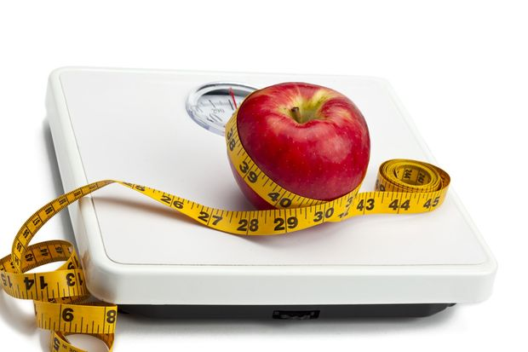
Rodzaje otyłości można podzielić w zależności od rozmieszczenia tkanki tłuszczowej:
Otyłość brzuszna (androidalna) - znana także jako typ jabłka, dotyka głównie mężczyzn.
Otyłość pośladkowo-udowa (gynoidalna) - znana także jako typ gruszki, dotyka głównie kobiet.
Około 1/3 Amerykanów, czyli ok. 105 mln ludzi ma nadwagę.

Slide 11
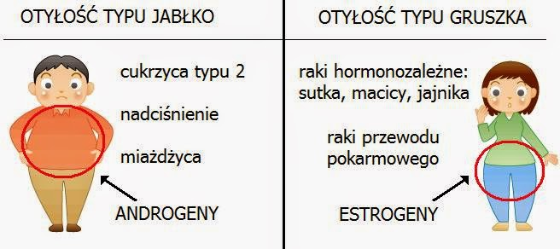

Slide 12
NIEDOWAGA! (BMI poniżej 18,5) - czyli masa ciała jest niższa, niż być powinna. Sytuacja taka może być spowodowana zbyt intensywnym treningiem, wyniszczającymi dietami głodowymi, chorobą np. nadczynnością tarczycy. Postępująca niedowaga może przerodzić się w choroby takie jak anoreksja czy bulimia.Należy pamiętać, że podłożem tych chorób nie jest jedynie niska kaloryczność diety, ale także problemy natury psychicznej.

Slide 13
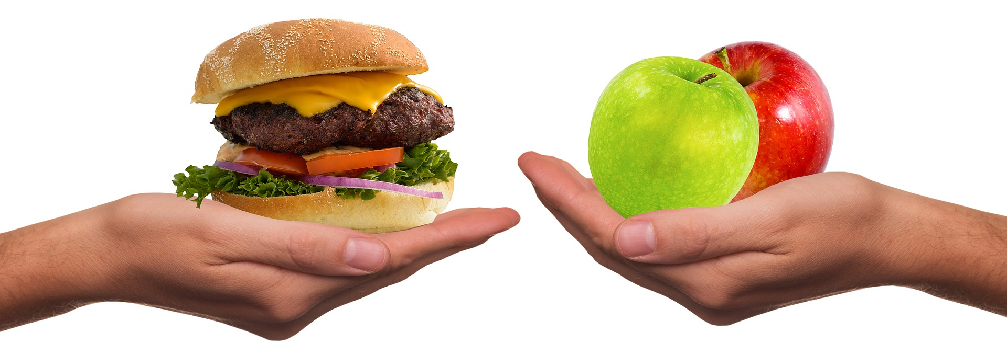
Zaletą wskaźnika BMI jest przede wszystkim to, że możemy go łatwo obliczyć. W Internecie jest wiele dostępnych kalkulatorów. Badania naukowe dowodzą, iż BMI = 18,5 - 25 cechuje osoby, które najdłużej cieszą się dobrym zdrowiem i które wykazują najmniejszą zachorowal-ność na choroby związane z dietą, takie jak cukrzyca typu 2 lub miażdżyca. Tym samym, współczynniki odbiegające od normy są dla nas cenną wskazówką, aby zatroszczyć się o swoje zdrowie.

Slide 14
Dlaczego kalkulator BMI dla dzieci wygląda inaczej?
Dzieci i nastolatkowie mają inny metabolizm niż dorośli. Dominują u nich procesy anaboliczne, dynamicznie się rozwijają i zachodzi w ich ciałach szereg przemian, które w okresie dorosłym zwalniają lub całkowicie hamują. Zmienia się wzrost, a z nim masa ciała, które są niezbędne do określenia BMI dla dzieci. Dodatkowo dzieci nie rozwijają się liniowo - ich wiek i płeć znacznie wpływają na obecne wartości normy. Dlatego też w ich przypadku nie powinno się stosować tradycyjnego kalkulatora BMI i kierować się normami przeznaczonymi dla osób dorosłych.

Slide 15
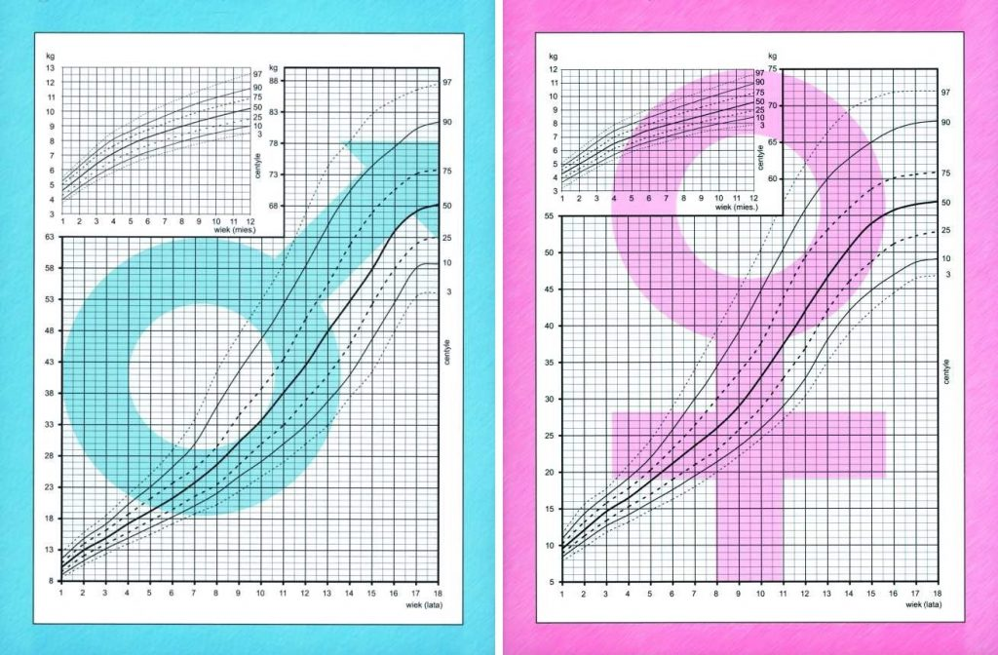
Siatki centylowe dla chłopców i dziewcząt

Slide 16
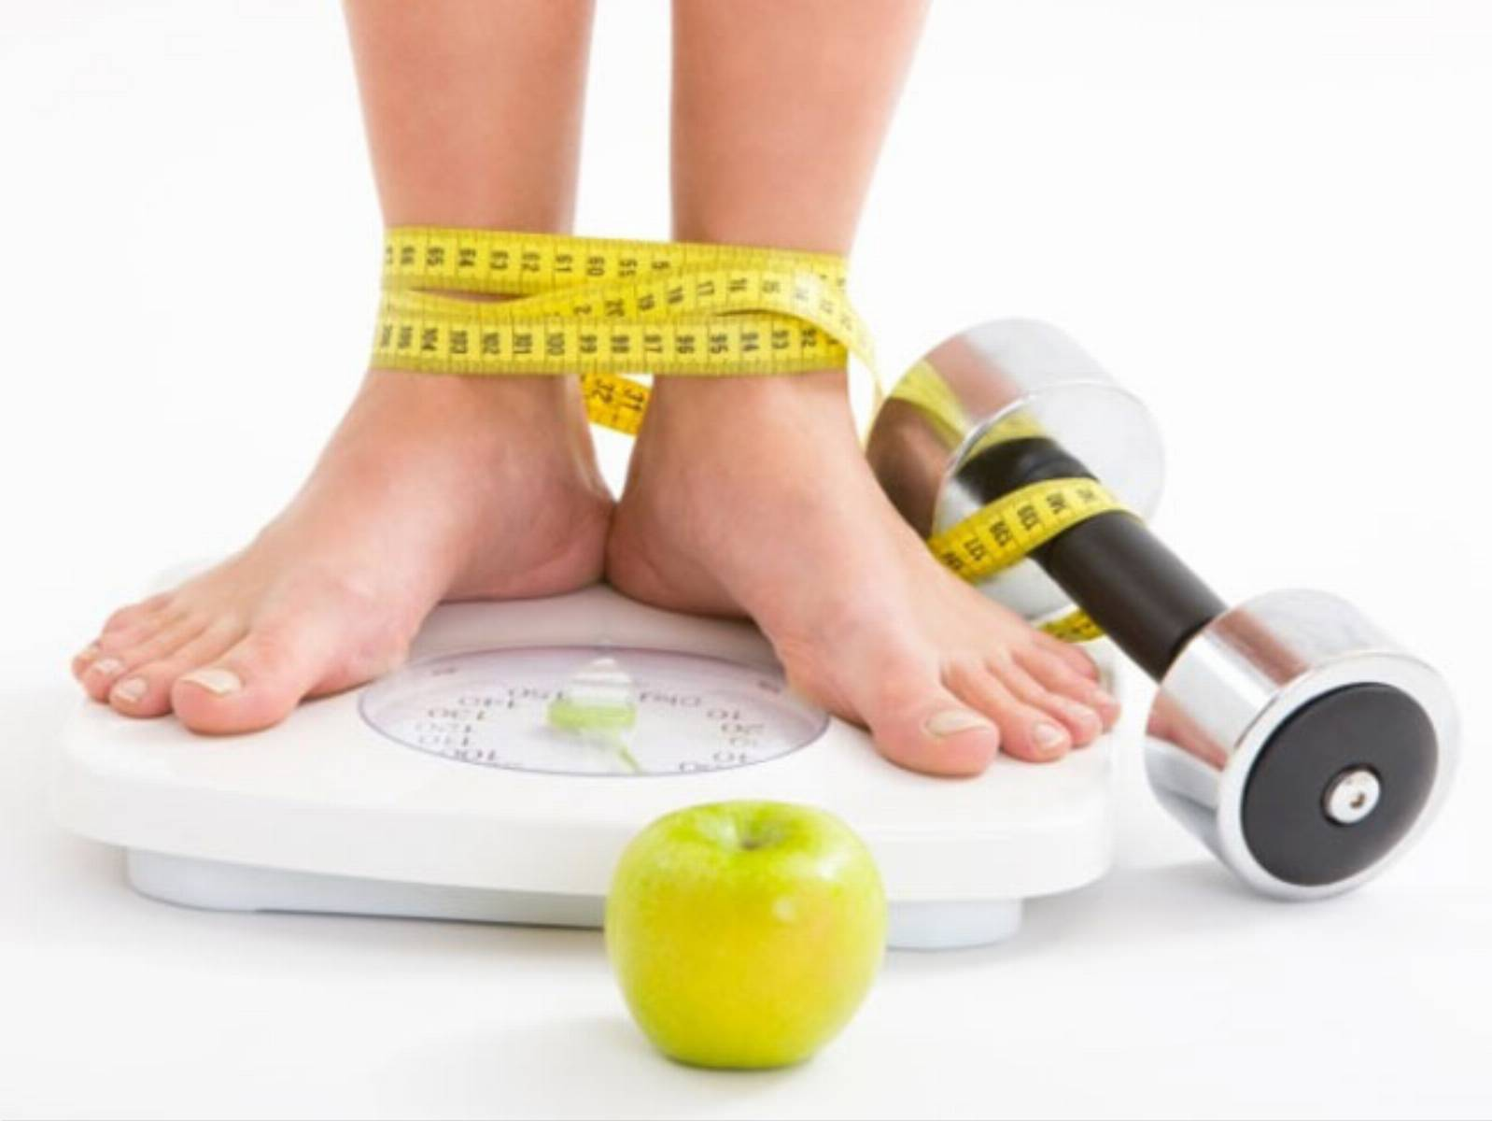
Siatki centylowe służą ocenie rozwoju fizycznemu dzieci i młodzieży w porównaniu do reszty dzieci tej samej płci. Na każdej siatce centy-lowej wykreślone są krzywe, które pokazują jaki procent populacji osiąga mniejszą lub większą wartość.
Interpretacja wyników:
< 3 centyla - niedowaga
3-25 centyla - szczupłość
25-90 centyl - waga prawidłowa
90-97 centyl - nadwaga
>97 centyl - otyłość

Slide 17
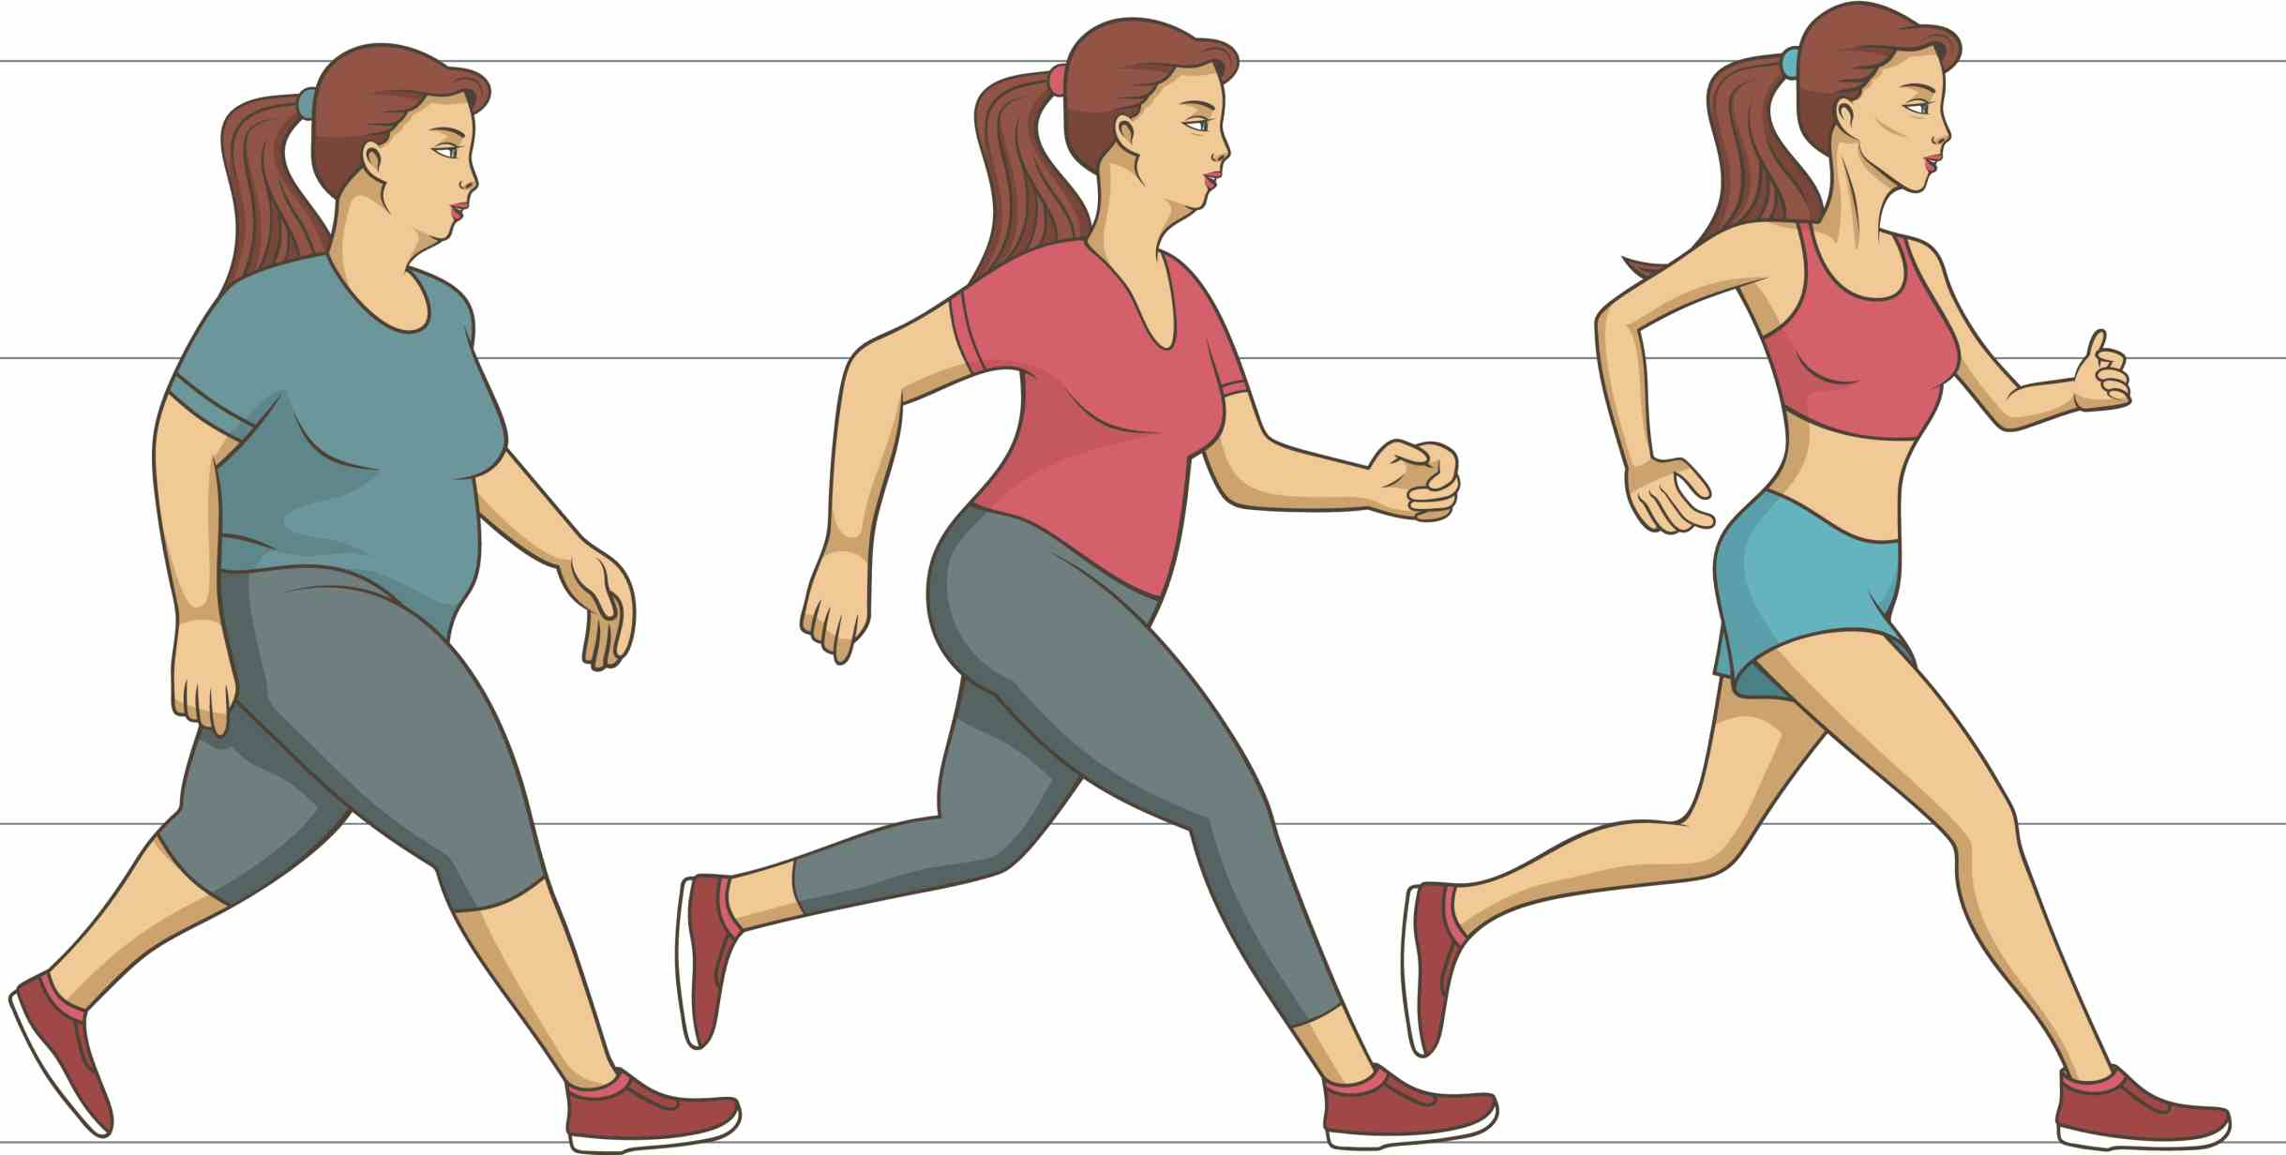
Wskaźnik BMI a ZDROWIE!
Nie tylko nadwaga, niedowaga jak i otyłość są dla nas bardzo groźne! Ale co za tym idzie te choroby wiążą za sobą wiele innych schorzeń takich jak:
cukrzyca ( 1, 2 i 3 stopnia),
miażdżyca,
udary mózgu,
nowotwory.

Slide 18
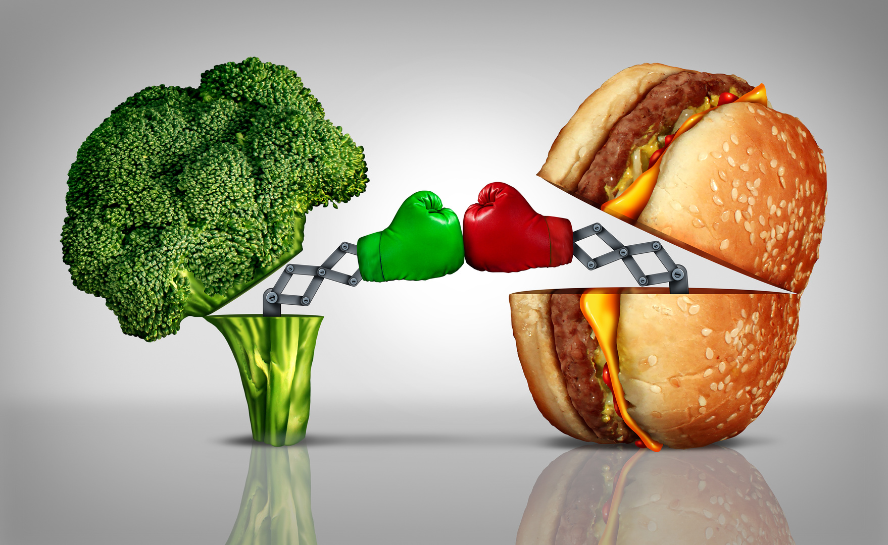
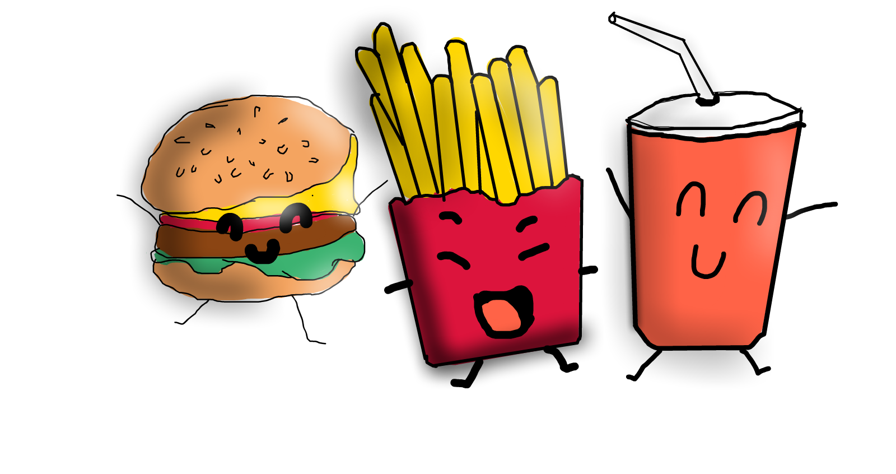
PRAWIDŁOWA WAGA = NIEMAŁE WYZWANIE
Łatwa dostępność kalorycznych przekąsek i dań typu fast food , utrudnia bowiem zasady zdrowego odżywiania ☹

Slide 19
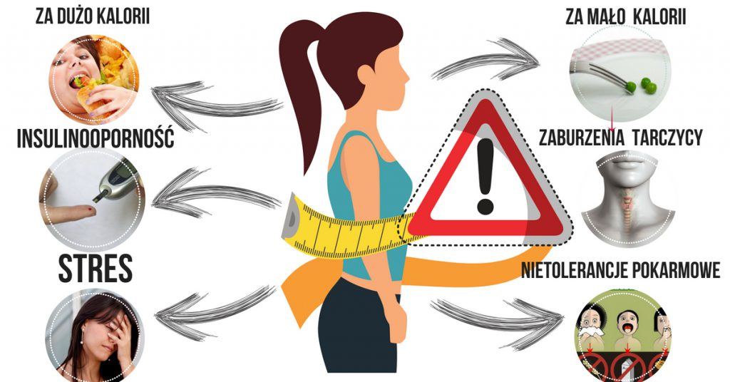
Zarówno za niska masa ciała, jak i za wysoka są niebezpieczne dla zdrowia. Ilustruje to poniższy rysunek.

Slide 20
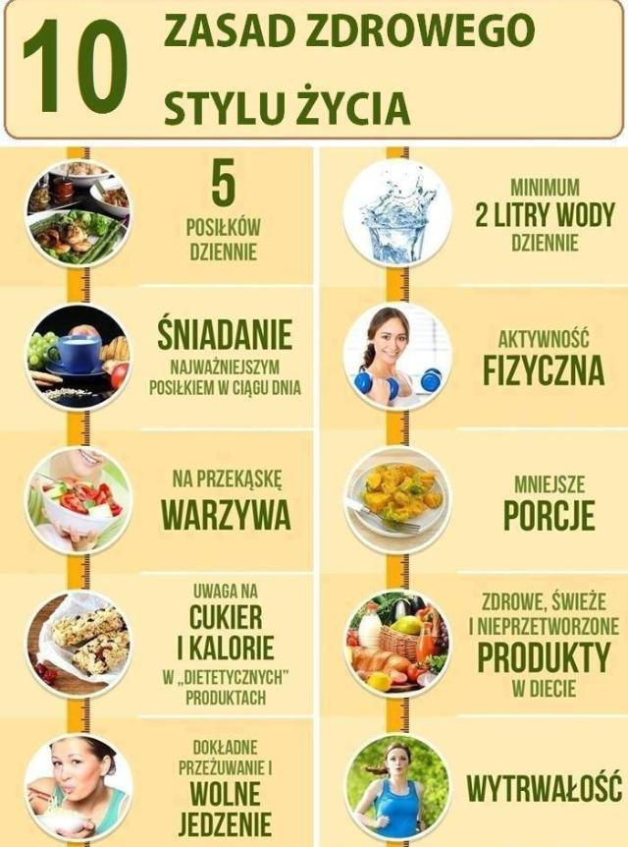
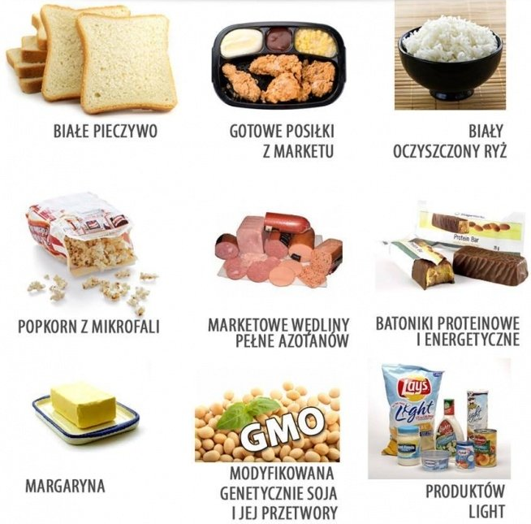
Ponadto należy unikać:

Slide 22
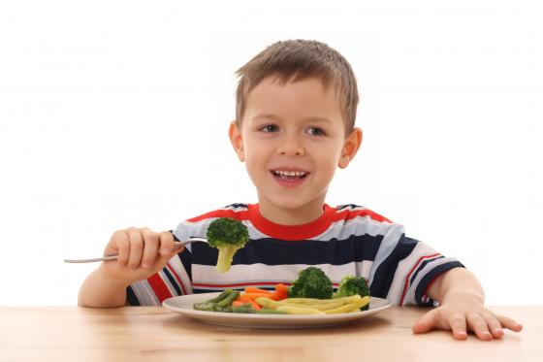
Co można zrobić dla swojego zdrowia?
Jedz w spokoju i powoli 5 regularnych posiłków dziennie.
Jedz pełnowartościowe produkty. Unikaj przekąsek typu fast food.
Wybieraj produkty bogate w błonnik.
Unikaj cukru, słodyczy oraz stresu.
Wysypiaj się, gdyż niewystarczająca ilość snu powoduje wytwarzanie mniejszej ilości leptyny - hormonu, który zmniejsza apetyt. Niedobór leptyny prowadzi do nadwagi, a nawet otyłości.
Pij min. 2 litry wody dziennie.
Podejmuj codzienną aktywność fizyczną.
I pamiętaj, że śmiech to zdrowie!

